Slide 1
Redes neuronales artificiales aplicadas a la medicina
Autor: Alberto Fariña Barrera
Director: Patricio García Báez

Slide 2
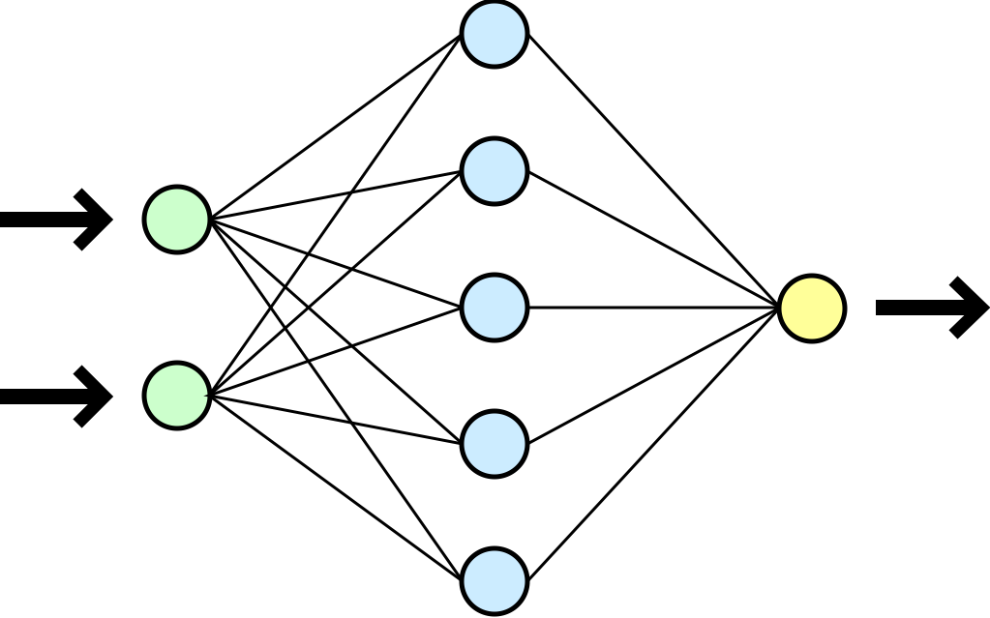
Introducción a las redes neuronales
Grafo dirigido
Entrada
Capa oculta(Opcional)
Salida
Pesos
Funciones
Función de propagación
Función de transferencia

Slide 3
RNA con Back-Propagation

Slide 4
Arquitectura híbrida Counter-Propagation

Slide 5
Bases de datos
Melanoma
Cáncer de Pulmón
Cáncer de Mama
Si/No
Edad
Sexo
Datos de análisis sanguíneos (colesterol, proteínas, etc.)

Slide 6

Preprocesado
División de conjuntos de datos
Datos de entrenamiento (50%)
Datos de validación (25%)
Datos de testeo (25%)

Slide 7
PyBrain
Red neuronal y entrenamiento
Python 3.5
Librería PyBrain

Slide 8
Análisis

Slide 9
Análisis con Back-Propagation

Slide 10
Resultados de análisis de Back-Propagation

Slide 11
Análisis con Counter-Propagation

Slide 12
Resultados de análisis de Counter-Propagation

Slide 13
Comparación de resultados

Slide 14
Conclusiones

